Slide 1
Python 실행 파일(.exe)로
변환하는 방법

Slide 2
1
auto-py-to-exe을 이용하여 실행파일을 만드는법
- 실행파일을 만들기 앞서.. - pip을 이용한 설치
- auto-py-to-exe 실행
- 1단계: 소스코드 위치 추가
- 2단계: “폴더” 또는 “파일” 선택
- 3단계: “콘솔” 혹은 “창 기반” 선택
- 4단계: Advanced option (예: 출력 폴더, 추가 포함 소스 등)
- Step 5: 변환하기
Table of Contents
2
PyInstaller을 이용하여 실행가능한 파일만들기

Slide 3
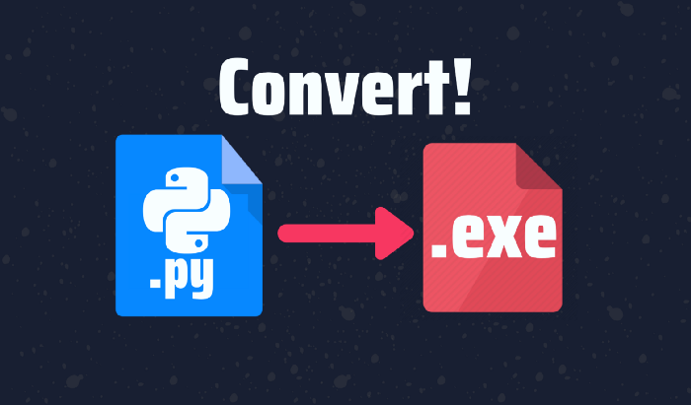
실행파일을 만들기 앞서
CMD or Terminal이나 즐겨 사용하는 텍스트 편집기(vscode) 등을 사용하여 Python 스크립트를 실행하는 것은 간단하지만 스크립트(.py)에 작성된 모든 코드를 실행 파일(.exe) 내부에 숨기고 싶은 경우가 있습니다.
코드를 전혀 작성하지 않는 사람에게 스크립트를 보내야 하거나 .exe컴퓨터의 특정 시간에 실행되는 작업을 예약해야 할 수도 있기 때문에 exe파일은 배포 및 적용분야에 필수적으로 사용됩니다.

Slide 4
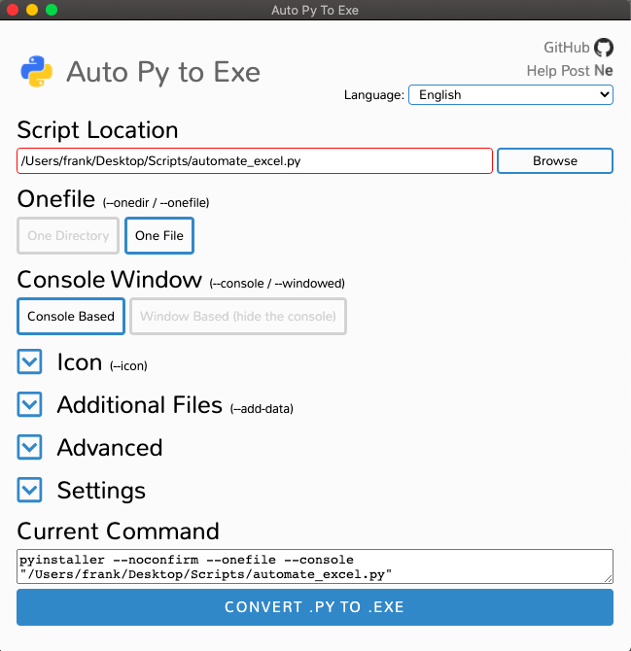
Pip으로 설치
pip install auto-py-to-exe 명령어를 이용하여 설치할 수 있습니다.
auto-py-to-exe를 설치하면 다음 명령어를 cmd(terminal)에 입력하면 실행파일을 만들 수 있습니다.
명령을 실행하면 다음 GUI 응용 프로그램이 열립니다.

Slide 5
실행파일을 만드는 단계:
1단계 : 스크립트 위치 추가
변환하려는 스크립트를 찾아 "스크립트 위치" 필드에 추가합니다.
2단계: "디렉토리" 또는 "파일" 선택
디렉터리(실행 파일 포함)를 만드는 반면 두 번째는 단일 실행 파일만 만듭니다.
3단계. "콘솔 기반＂은 선택하면 실행
파일을 실행한 후 콘솔이 열리며 이는 스크립트가 콘솔 기반 출력을 생성하는 경우 권장하고 "창 기반" 선택은 실행 파일을 실행할 때 콘솔 출력을 표시하지 않으려면 "창 기반"을 선택하십시오.

Slide 6
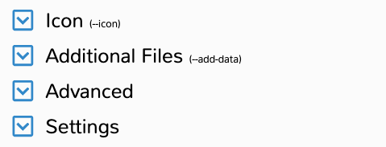
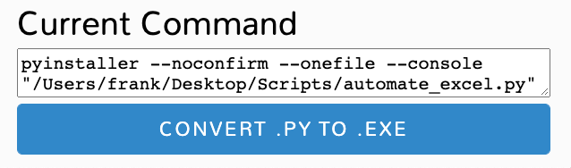
실행파일을 만드는 단계:
4단계: 고급 옵션(예: 출력 디렉토리, 추가 가져오기)
5단계: 파일 변환 .py 파일을 .exe로 변환하려면 아래에 보이는 파란색 버튼을 클릭하기만 하면 됩니다.

Slide 7
Pyinstaller로 실행파일 만드는 경우
Pyinstaller는 터미널에서 명령을 실행하는 실행 파일을 빠르게 생성하려는 사람들에게 더 적합함
1단계: 터미널을 열고 실행 pip install pyinstaller
2단계: 터미널을 사용하여 스크립트가 있는 디렉토리로 이동
3단계: 올바른 디렉토리에 있으면 pyinstaller --onefile name_of_script.py
auto-py-to-exe 3단계에서 사용된 명령은 옵션 에 대해 5단계 그림에 표시된 코드와 유사합니다 . auto-py-to-exe 이 명령에 추가할 수 있는 많은 옵션에 익숙해지기 위해 에서 제공하는 GUI를 약간 사용할 수 있습니다.
명령을 실행한 후 "성공적으로 완료되었습니다."라는 메시지가 표시되어야 합니다. 스크립트가 있는 디렉토리에 "dist"라는 폴더가 생성되어야 합니다. 폴실행형 실행 파일이 있습니다!

